Slide 1
动态环境感知与3D Detection
BUSINESS
2019
JULYED
北京七月在线科技有限公司
晓老师 无人驾驶高级算法工程师
https://www.julyedu.com/

Slide 2
Detection 3D

Slide 3
Content
无人驾驶中的检测
基于图片的检测算法
基于激光雷达点云的检测算法：
激光雷达点云简介
Pixel-Based
Voxel-Based
Tree-Based
Point-Based
实战基于点云的目标检测

Slide 4
基于激光雷达点云的检测算法
激光雷达点云简介

Slide 5
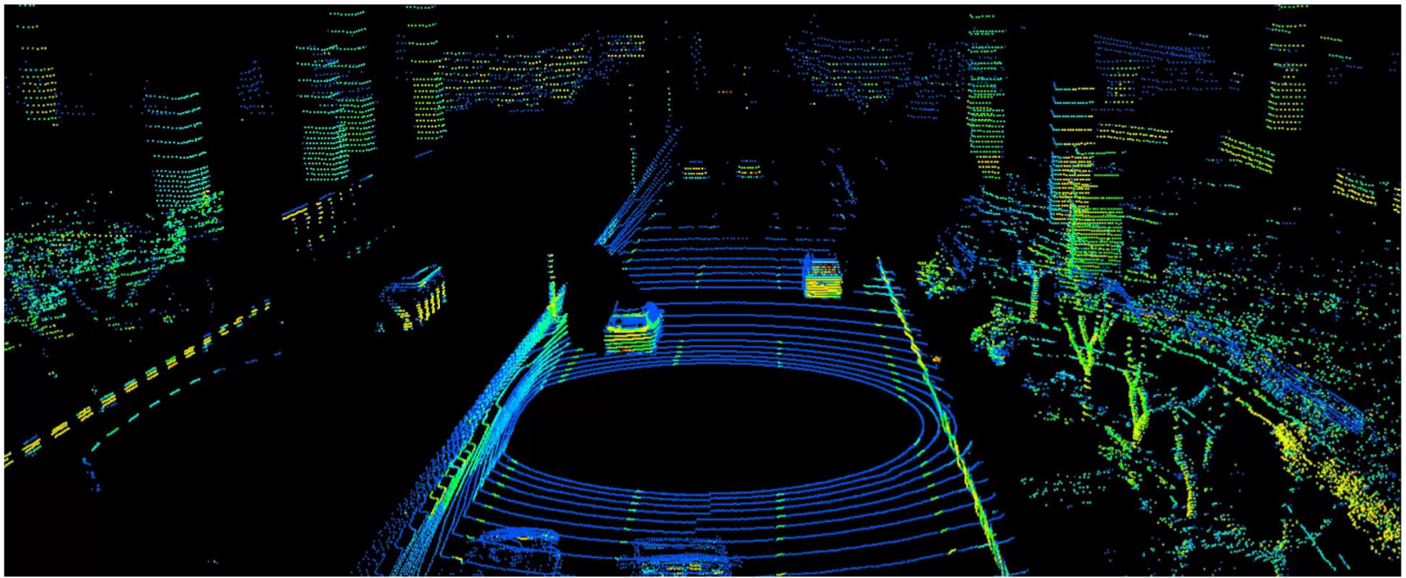
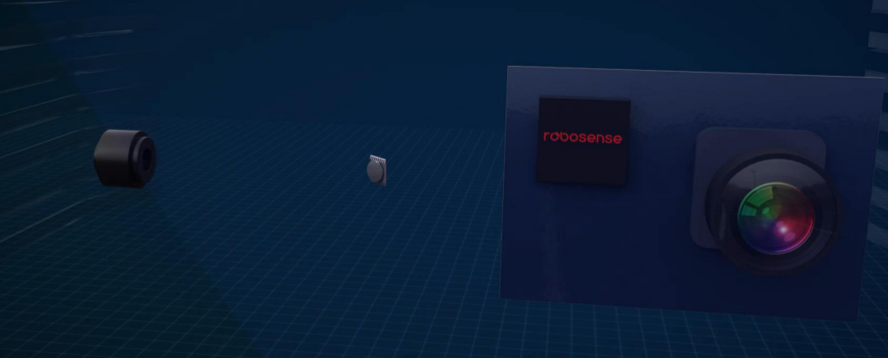
什么是激光雷达点云？
激光雷达产生
机械式Lidar：TOF、N个独立激光单元、旋转产生360度视场
MEMS式Lidar：不旋转
数据特点
简单：x y z i
稀疏：7%？
无序：N！（角度不同、震动、扫描顺序不同 ）
精确：+-2cm
图像VS点云
点云：简单精确适合几何感知
图像：丰富多变适合语义感知

Slide 6
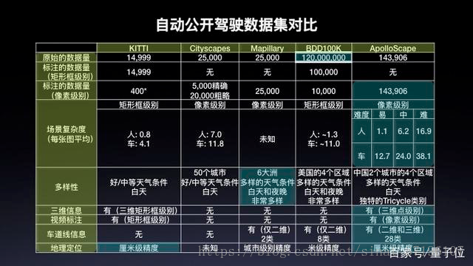
常用数据集
3D点云数据来源：
CAD模型：一般分类问题的数据集是CAD
LiDAR传感器
RGBD相机
常用数据集：
Classification(Feature Representation)
ModelNet40/10
ShapeNetPart
无人驾驶场景：Detection / Segmentation / Tracking / ...
http://www.cvlibs.net/datasets/kitti/
http://apolloscape.auto/
https://www.cityscapes-dataset.com/
https://bdd-data.berkeley.edu/

Slide 7
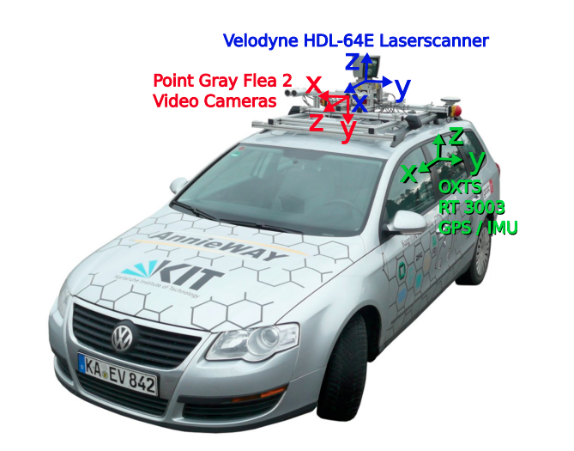
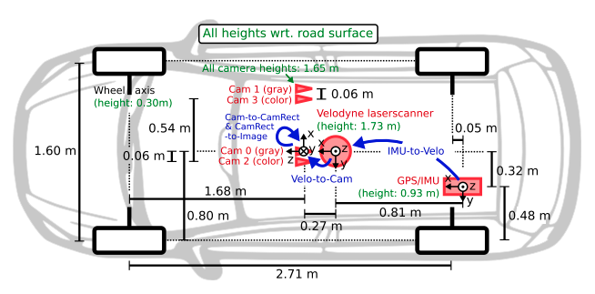
KITTI
自动驾驶场景下的计算机视觉算法评测数据集：
算法评测类别：stereo/ optical flow / visual odometry/ object detection / tracking
数据采集场景：Road / City / Residential / Campus / Person
3D物体检测: car, van, truck, pedestrian, pedestrian(sitting), cyclist, tram, misc
REF：
《Vision meets Robotics: The KITTI Dataset》
《Are we ready for autonomous driving? The KITTI Vision Benchmark Suite》
https://blog.csdn.net/solomon1558/article/details/70173223
https://blog.csdn.net/hit1524468/article/details/79766805
https://blog.csdn.net/weixin_35653315/article/details/79669601
2 × PointGray Flea2 grayscale cameras
2 × PointGray Flea2 color cameras
1 × Velodyne HDL-64E rotating 3D laser scanner
1 × OXTS RT3003 inertial and GPS navigation system
4 × Edmund Optics lenses
• Camera: x = right, y = down, z = forward
• Velodyne: x = forward, y = left, z = up
• GPS/IMU: x = forward, y = left, z = up

Slide 8
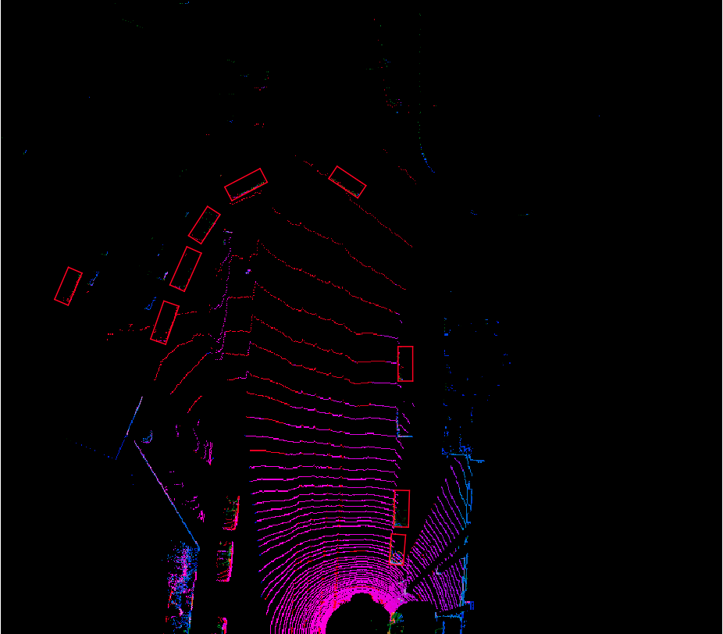
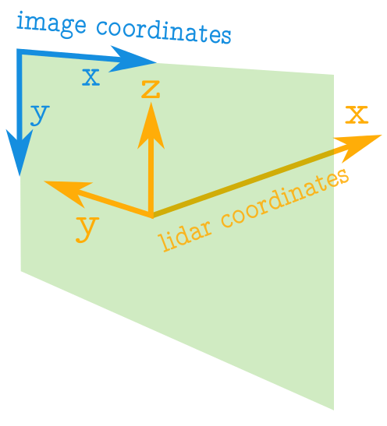
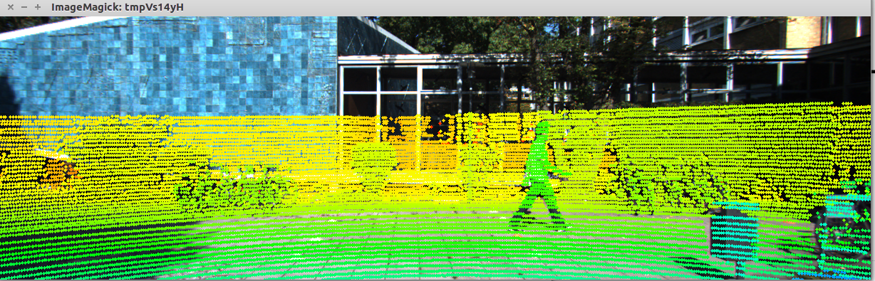
点云基础
Processing Point Clouds
The Point Cloud Data
Image vs Point Cloud Coordinates
Creating Birdseye View of Point Cloud Data
Creating 360 degree Panoramic Views
Interactive 3D Visualization using Mayavi
Interactive 3D Visualization using Matplotlib
BEV：
https://blog.csdn.net/weixin_39999955/article/details/83819313
https://github.com/yeyang1021/KITTI_VIZ_BEV
Lidar Point on Image
https://github.com/charlesq34/frustum-pointnets
x_liadr
x_img
y_liadr
y_img

Slide 9
传统 VS 深度学习
传统：
基于点云的目标检测：分割地面->点云聚类->特征提取->分类
地面分割依赖于人为设计的特征和规则，如设置一些阈值、表面法线等，泛化能力差
多阶段的处理流程意味着可能产生复合型错误——聚类和分类并没有建立在一定的上下文基础上，目标周围的环境信息缺失
这类方法对于单帧激光雷达扫描的计算时间和精度是不稳定的，这和自动驾驶场景下的安全性要求（稳定,小方差）相悖
ref:
Velodyne《LIDAR-based 3D Object Perception》
https://blog.csdn.net/AdamShan/article/details/83544089
深度学习：End-to-End
挑战：
非结构化数据，只是一堆点XYZI，没有网格之类的组织结构
无序性：相同的点云可以由多个完全不同的矩阵表示(只是点的摆放顺序不同而已)
数量变化大：图像中像素数量是常数，点云的数量可能会有很大（例如：不同线的激光雷达）
表现形式变化大：一辆车向左转，同一辆车向右转，会有不同的点云代表同一辆车
缺少数据：没有图片数据多，扫描时通常被遮挡部分数据丢失，数据稀疏

Slide 10
基于激光雷达点云的检测算法
Pixel-Based

Slide 11
Pixel-Based
基本思想：
3D->2D，三维点云在不同角度的相机投影(映射)
再借助2D图像处理领域成熟的深度学习框架进行分析
典型算法
MVCNN MV3D AVOD
Appllo2.0 SqueezeSeg

Slide 12
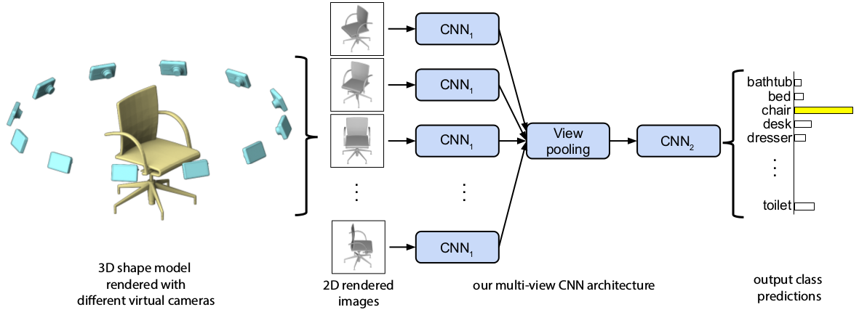
MVCNN
MVCNN（分类）：
最早用深度学习来处理点云数据的方法
实现CAD点云模型的分类：12个角度的图像（http://vis-www.cs.umass.edu/mvcnn/）

Slide 13
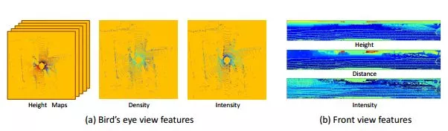
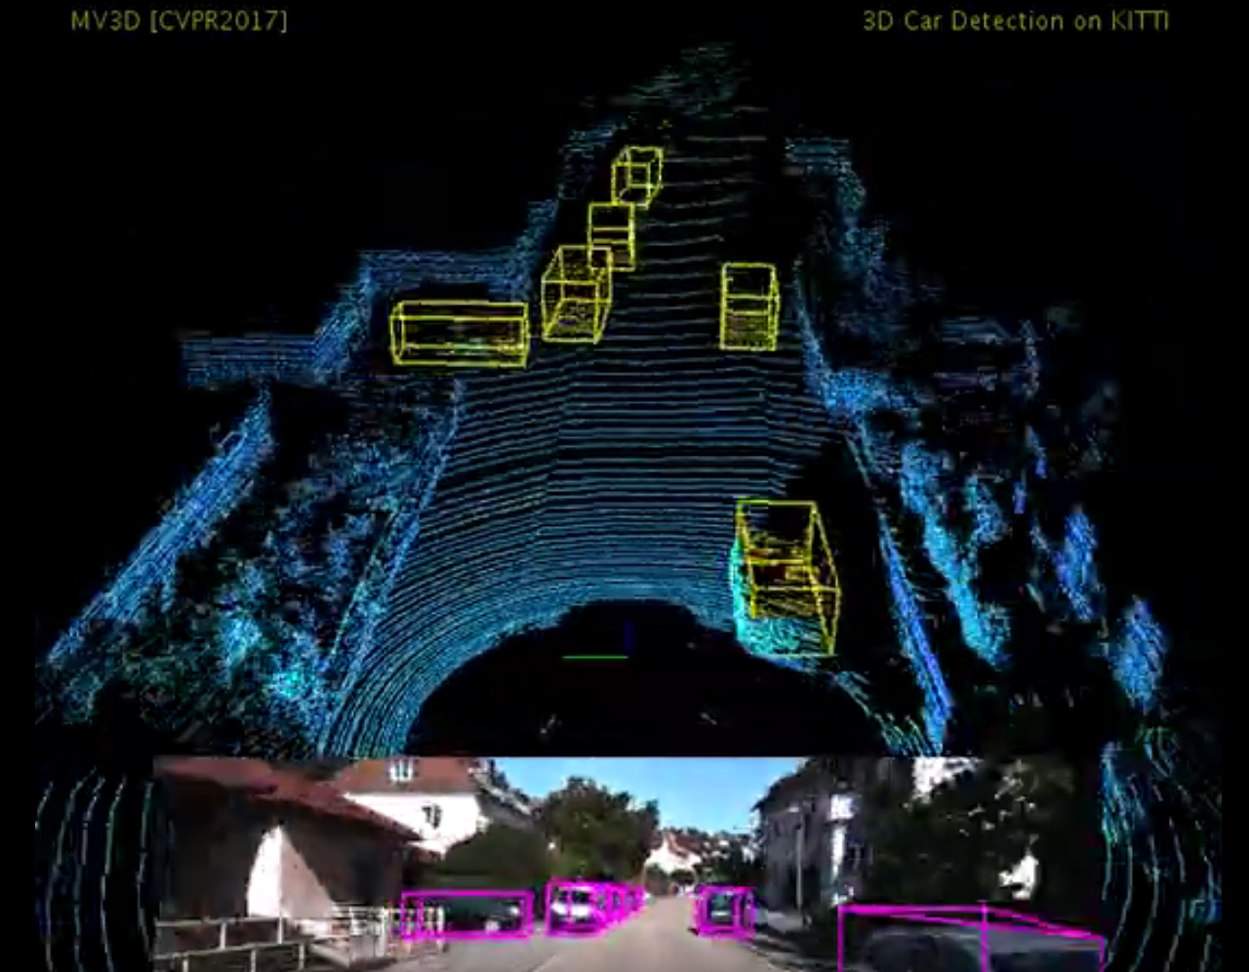
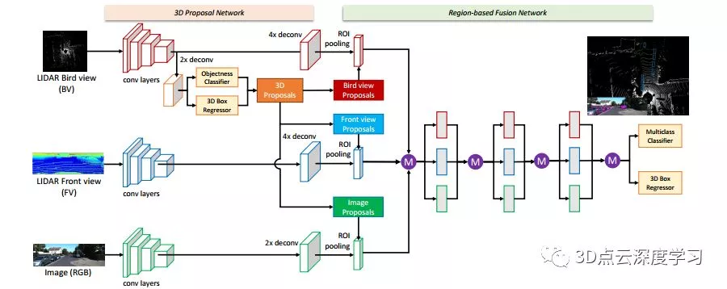
MV3D
输入：BV+FV+RGB: 并非简单投影，而是提取高度/密度/强度/距离等特征作为像素值
ROI：在BV训练一个3D RPN，分别向3种视图映射得到3种ROI，并融合
缺点：该方法在检测诸如行人和骑车人等小物体方面滞后（因为他们在BEV中特征本来就少又加上多次降采样），并且不能容易地适应具有垂直方向上的多个物体的场景（只用了BV）
（3D Car Detection on KITTI)

Slide 14
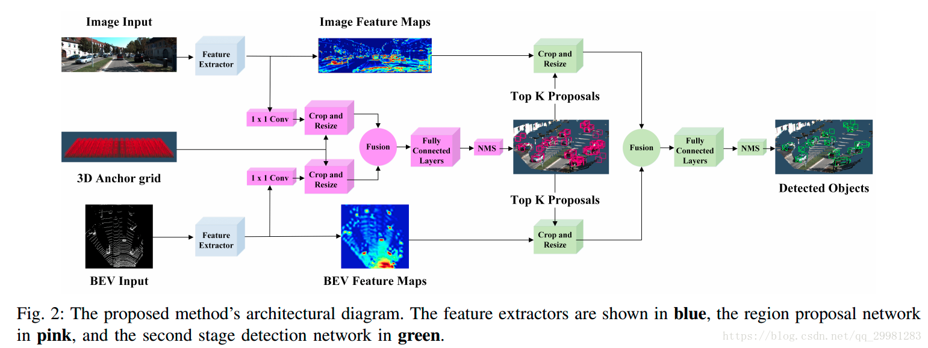
AVOD
输入：BEV+RGB
从[-40, 40]×[0, 70]×[0, 2.5]范围内点云数据生成6-channel BEV map,分辨率为0.1m, 700x800x6
Z轴上[0,2.5]平分5段，前五个通道是每个栅格单元的最大高度， 第六个通道是每个单元中的密度信息
点云转BEV实现代码：
kitti LIDAR点云生成鸟瞰图BEV https://blog.csdn.net/weixin_39999955/article/details/83819313
Processing Point Clouds http://ronny.rest/tutorials/module/pointclouds_01

Slide 15
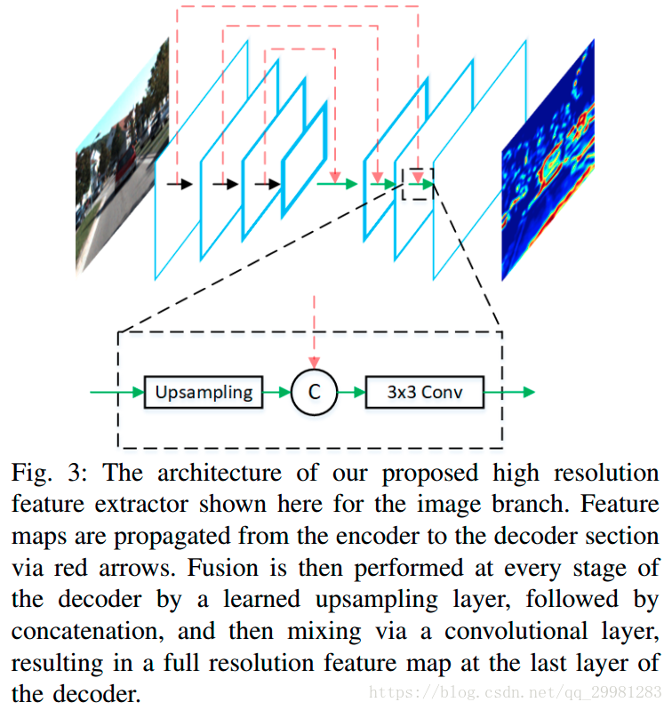
feature extractor
特征提取器由两部分组成：
encoder（编码器） M×N×D -> M/8×N/8×D*
decoder（解码器）每层的操作包括通过conv-transpose操作上采样，与encoder中对应size的feature map连接，通过3×3的卷积操作融合两种feature maps，最终得到M×N×D特征图
全分辨率的feature map:对小目标友好
借鉴自FPN（feature pyramid networks）

Slide 16
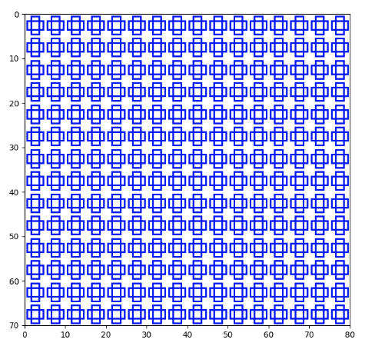
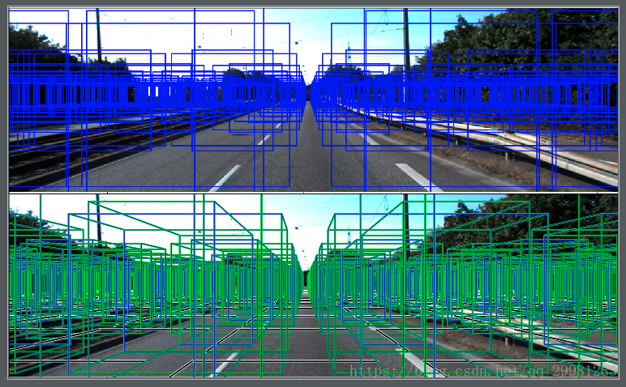
RPN：
将feature extractor得到的feature maps通过1×1卷积操作进行降维处理减少RPN过程中的内存和计算量
anchors６参数形式,中心点(tx, ty, tz) 长宽高(dx, dy, dz), BEV上以0.5米的间距采样(tx, ty), tz由传感器与地面间的距离等因素决定. anchors的尺寸每个类不同，从训练样本中获取70x80/0.5/0.5x(num_cluster)*2 (丰富的anchor对小目标友好）
通过anchor的映射融合两种特征图:每个3D anchor投影到BEV以及image获得两个roi,每个roi进行crop resized to 3x3然后进行像素级别的特征融合（特征风丰富，可适应垂直方向多物体）
在融合的特征图上训练RPN（mv3d仅在BEV上训练RPN）
二分类: 交叉熵, 在BEV上通过判定anchors与ground truth的IoU分辨object/background
回归：smooth L1 loss, ((∆tx, ∆ty, ∆tz, ∆dx, ∆dy, ∆dz), non-oriented？
在BEV上采用2D NMS将top k proposals 送入第二阶段检测网络

Slide 17
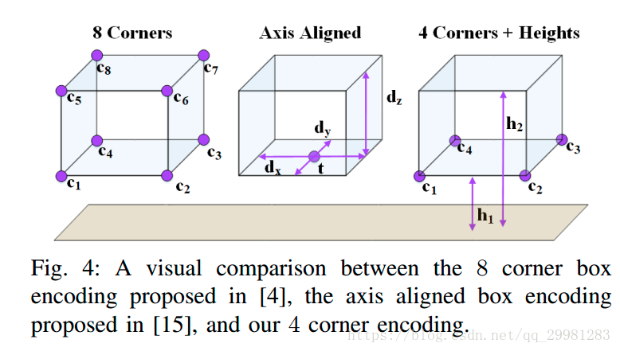
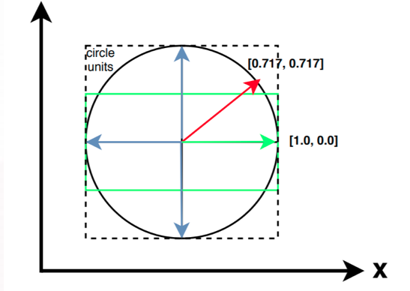
second stage detector network：
两种特征图的proposals crop resize融合：由于proposal远少于anchor就不再降维了,resize 7x7, element-wise mean operation
融合后的feature通过三层全连接层得到类别(全分类)、bounding box、方向的输出，得到精确有方向有类别的 3D bounding boxs
bbox:
采用4corner + 2 height offset编码, 物体与ground plane的偏移作为gt
回归形式是( ∆x1…∆x4,∆y1…∆y4, ∆h1, ∆h2)
方向:
mv3d采用估计框的长边的方向,但是很多物体不满足长边规则，例如行人
avod中采用regressed orientation vector以及计算(xθ, yθ) = (cos(θ), sin(θ))使得 θ ∈ [−π， π]可以由BEV平面的唯一的单位向量表示
每个bounding box有四个可能的朝向，选取离regressed orientation vector最近的朝向
ref:
https://blog.csdn.net/qq_29981283/article/details/82983840
https://blog.csdn.net/syyyao/article/details/81365400
code: https://github.com/kujason/avod

Slide 18
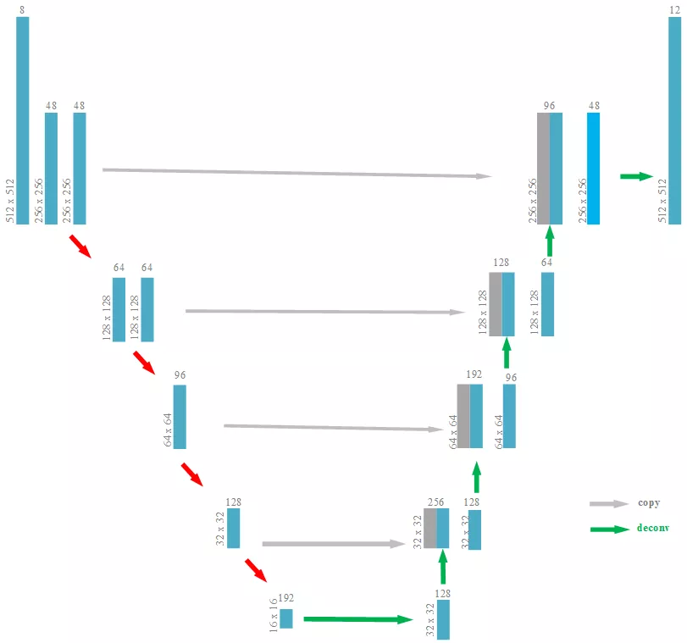
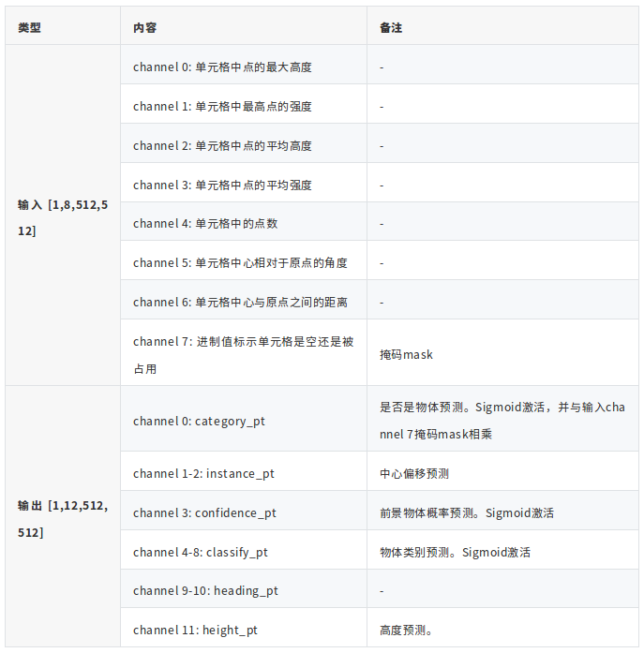
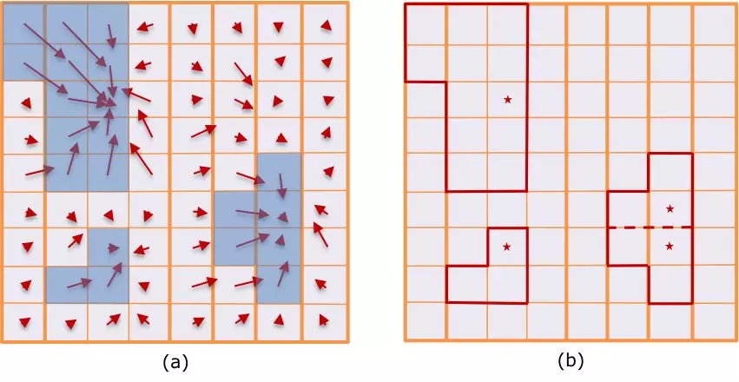
Apollo2.0
Apollo2.0基于激光雷达的感知方案
俯视投影到地面网格（2D grid-map）每个网格计算8个统计量
使用UNet做障碍物分割
https://github.com/ApolloAuto/apollo/blob/master/docs/specs/3d_obstacle_perception.md

Slide 19
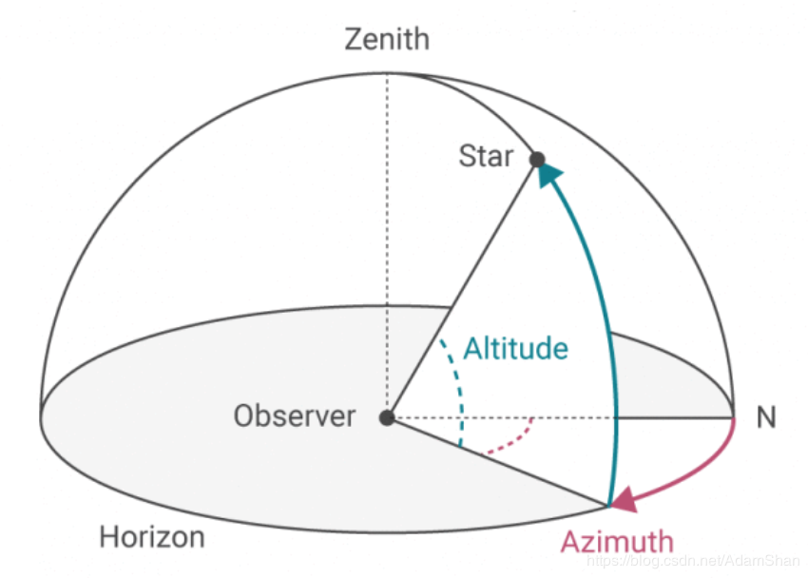
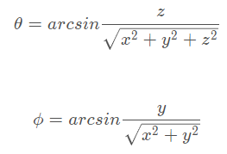
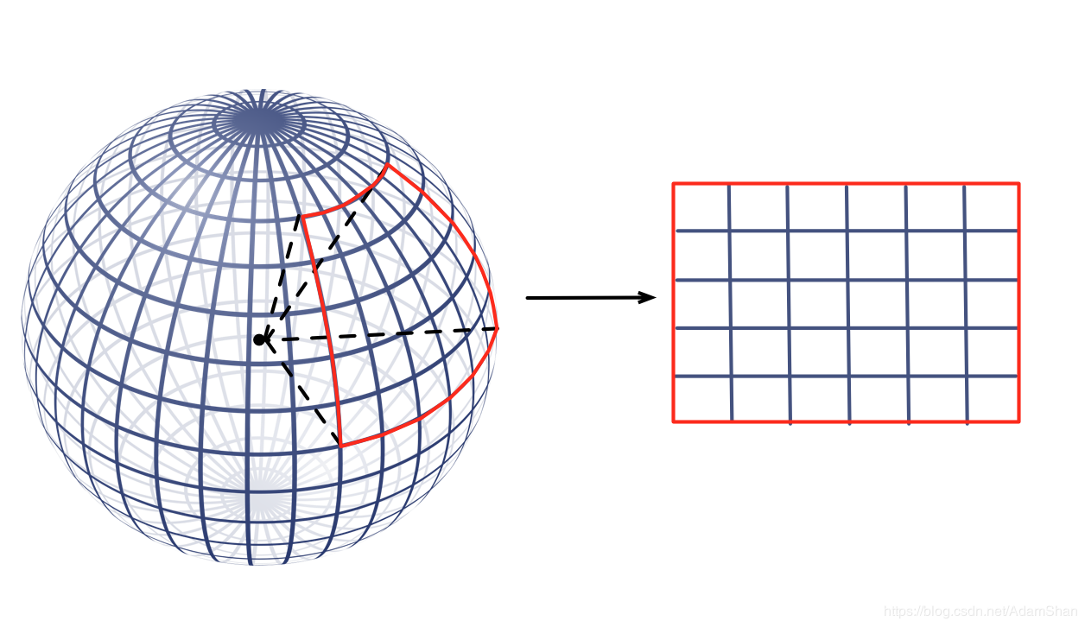
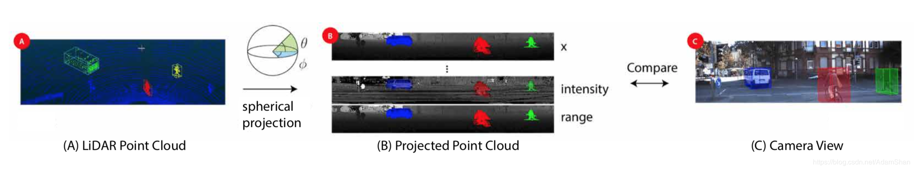
SqueezeSeg
预处理：球面投影
ϕ(azimuth) θ(Altitude) N(x轴)
(x,y,z)->(θ,ϕ) 3D->2D
微分化得到一个二维的直角坐标系
球面坐标系下的每一个点都可以使用一个直角坐标系中点表示的点表示
提取点云中每一个点的5个特征:(x, y,z, intensity, range)放入对应的二维坐标 (i,j)
H*W*C=64*512*5的张量 C=5 H=64(kiitti 64线激光雷达) W=512(仅使用正前方90度的范围 512个网格进行划分)

Slide 20
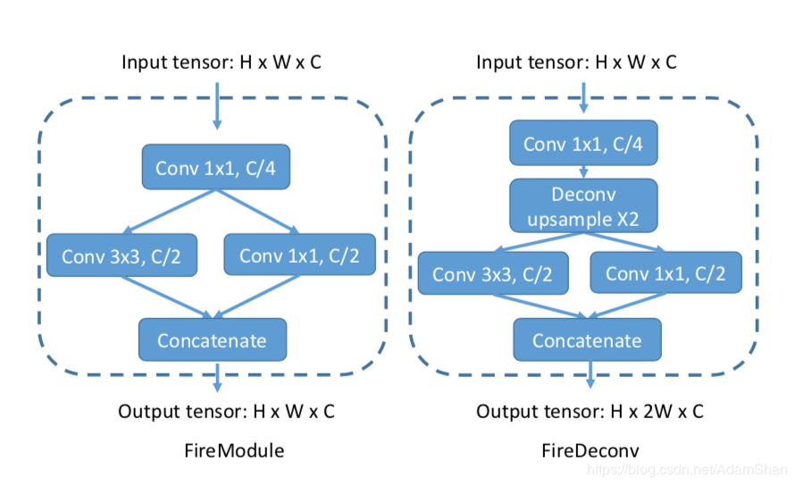
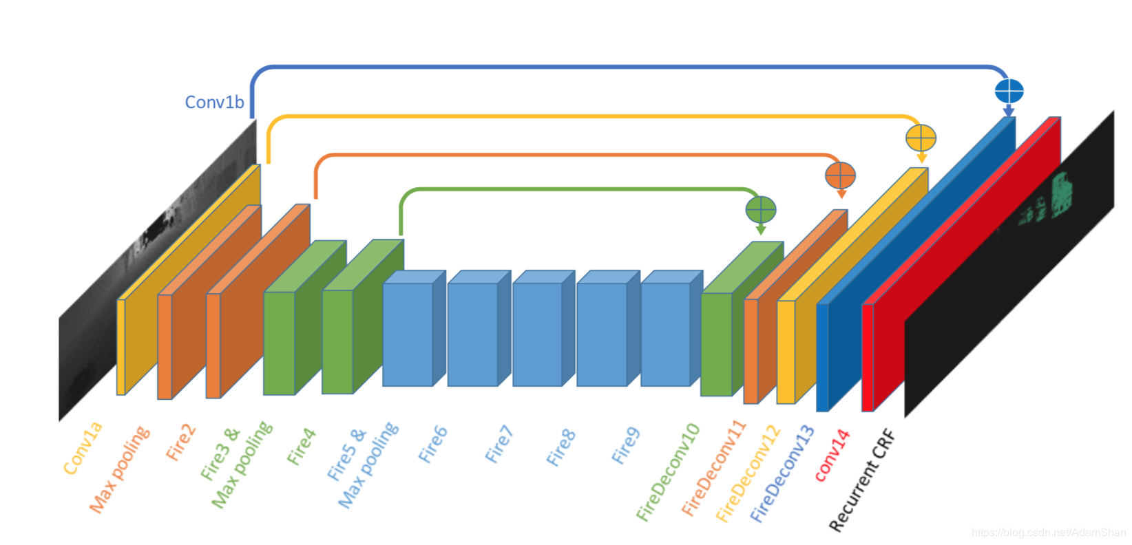
CNN网络：
SqueezeNet，参数量极少但是能够达到AlexNet精度，实时性好
输入点云预处理后的数据64x512x5，输出同等尺度的label map（单像素分割）
由于高度64小于其宽度512，网络主要对宽度进行降维(通过Max Pooling)
conv14层的输出即对每个点的分类概率映射(分割)
最后被输入到一个条件随机场中做进一步的矫正

Slide 21
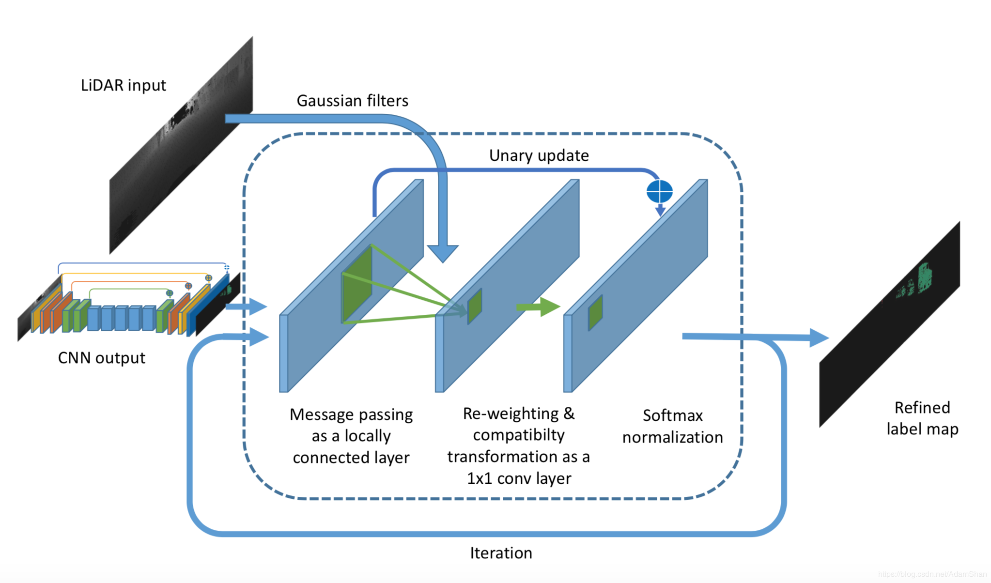
CRF(Conditional Random Field)
单纯的CNN逐像素分类结果会出现边界模糊的问题(下采样丢失细节)，为解决该问题，CNN输出的label map被输入到一个CRF(由RNN实现)进一步的矫正CNN输出的label map
CRF原理：
将像素分类问题看作为相似像素之间的概率推理问题，两个相近点具相似的强度值极有可能属于同一目标
参考论文《Conditional Random Fields as Recurrent Neural Networks》 如何将mean-field CRF inference作为Recurrent eural Network(RNN)的方法 ，在前向过程中对CNN粗糙的输出精细化，同时在训练时将误差返回给CNN
优点：速度快
缺点：
分割的精度仍然偏低
需要大量的训练集，而语义分割数据集标注困难
改进版：SqueezeSegV2: Improved Model Structure and Unsupervised Domain Adaptation for Road-Object Segmentation from a LiDAR Point Cloud
code:
https://github.com/andylei77/SqueezeSeg_Ros
http://wiki.ros.org/sensor_msgs
Ref:
https://blog.csdn.net/AdamShan/article/details/83544089
https://github.com/AbangLZU/SqueezeSeg_Ros
https://github.com/BichenWuUCB/SqueezeSeg

Slide 22
基于激光雷达点云的检测算法
Voxel-Based

Slide 23
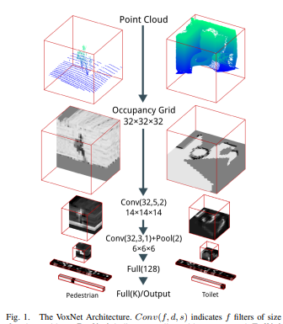
Voxel-Based
基本思想：
将点云划分成均匀的空间三维体素(体素网格提供了结构,体素数量像图片一样是不变的，也解决了顺序问题，)
优点：表示方式规整，可以将卷积池化等神经网络运算迁移到三维
缺点：体素表达的数据量大(计算量很大 例如256x256x256 = 16777216)，一般会减小分辨率(引入量化误差/局限性 例如64x64x64)
典型算法
VoxNet: A 3D convolutional neural network for real-time object classification
Volumetric and multi-view CNNs for object classification on 3d data
VoxelNet：Voxel-Based + Point-Based (局部+全局)

Slide 24
基于激光雷达点云的检测算法
Tree-Based

Slide 25
Tree-Based
基本思想:
使用tree来结构化点云 对稀疏点云进行高效地组织 再套用成熟的神经网络进行处理
优点：与体素相比是更高效的点云结构化方法 (该粗的粗该细的细)
缺点：仍然需要额外步骤对数据进行处理(类似体素化) 所以在端到端处理方面存在劣势
典型算法
OctNet:Learning Deep 3D Representations at High Resolutions
八叉树
这一表示关注于相关稠密区域的内存分配和计算 使3D卷积网络能够做的既深又高分辨率
通过分析一些3D任务上的分辨率来展示OctNet的作用，包括3D物体分类，方向估计和点云标注
O-CNN:Octree-based Convolutional Neural Networks for 3D Shape Analysis
八叉树将三维点云划分为若干节点组织成一定顺序结构
王鹏帅讲解自己的代表作O-CNN 音频课件论文：https://pan.baidu.com/s/1om6aGA7oFy4S6a-OeDzEmQ 密码：95rk 代码：https://github.com/Microsoft/O-CNN
Escape from Cells: Deep Kd-Networks for the Recognition of 3D Point Cloud Models
Kd树

Slide 26
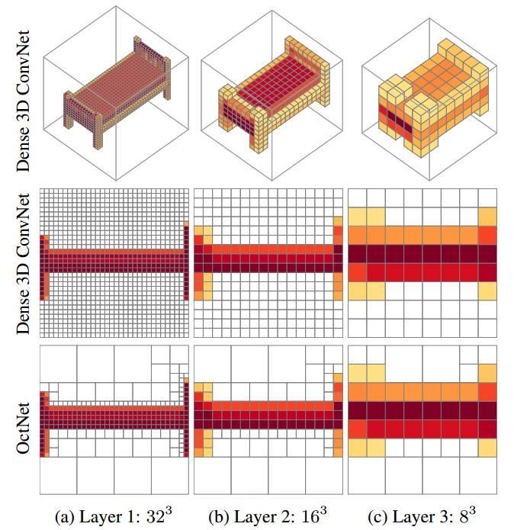
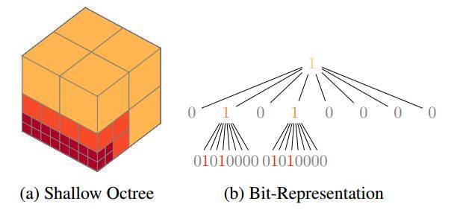

Slide 27
基于激光雷达点云的检测算法
Point-Based

Slide 28
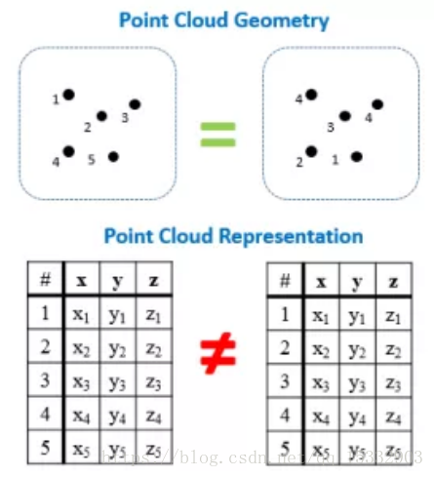
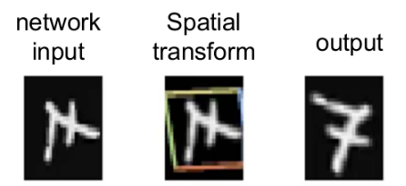
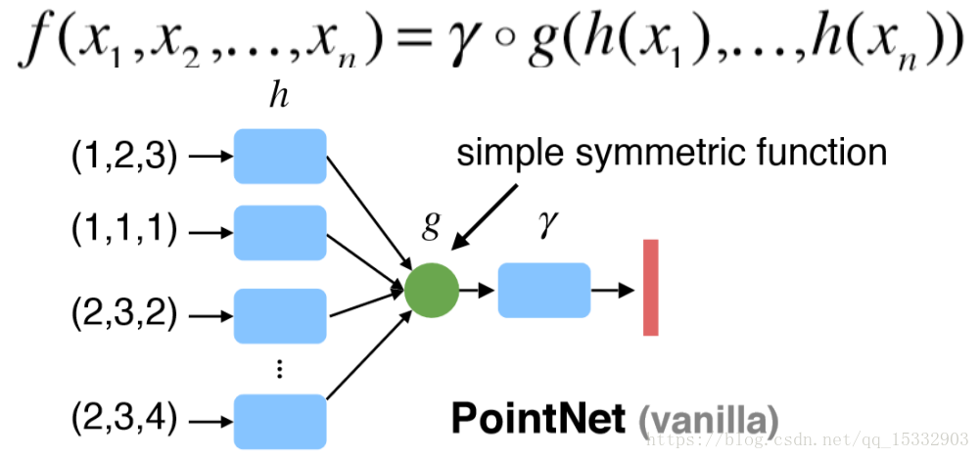
Point-Based
点云的问题：
无序性
点云本质上是一堆点（nx3矩阵，其中n是点数） 点的顺序不影响它在空间中对整体形状的表示(相同的点云可以由两个完全不同的矩阵表示)
希望不同的点云顺序可以得到相同的特征提取结果，可以用对称函数g （例如maxpooling或sumpooling）
旋转/平移性
相同的点云在空间中经过一定的刚性变化（旋转或平移）坐标发生变化
希望不论点云在怎样的坐标系下呈现网络都能正确的识别出, 可以通过STN（spacial transform network)解决（二维参考）

Slide 29
基本思想
直接对点云进行处理，使用对称函数解决点的无序性，使用空间变换解决旋转/平移性
代表作品
PointNet PointNet++ -> Frustum-Pointnet PointRCNN
PointCNN
Ref: https://blog.csdn.net/qq_15332903/article/details/80224387

Slide 30
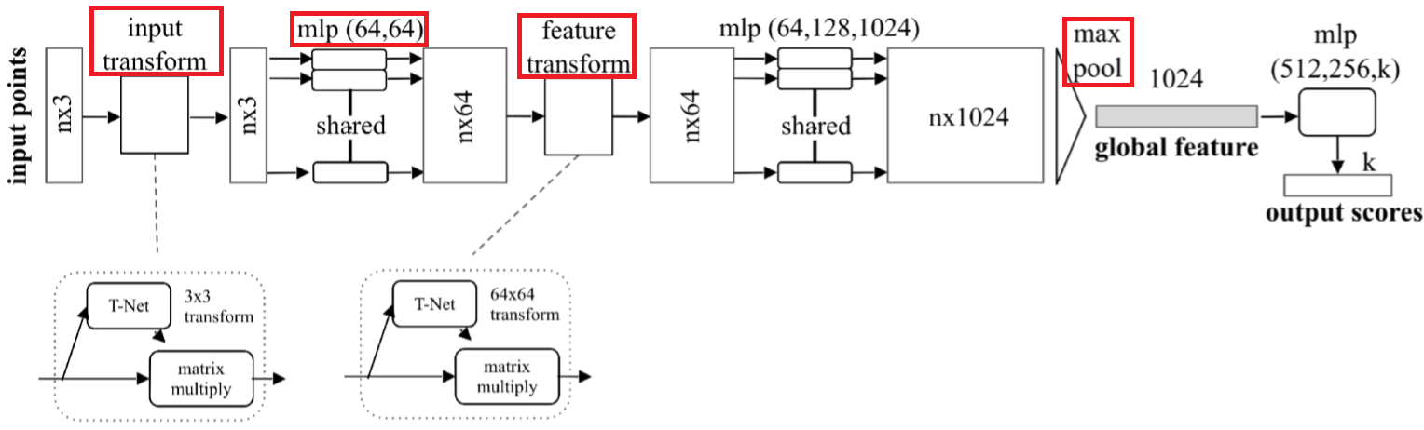
PointNet（CVPR2017）
核心点：
maxpooling作为对称函数解决无序性问题：每个点云分别提取特征之后，maxpooling可以对点云的整体提取出global feature
空间变换网络解决旋转问题：三维的STN可以通过点云本身的位姿信息学习(loss调整)到一个最有利于网络进行分类或分割的变换矩阵，将点云变换到合适的视角(例如 俯视图看车 正视图看人)
两次STN，第一次input transform 可以理解为将原始点云旋转出一个更有利于分类或分割的视角，第二次feature transform是在特征层面对点云进行变换
mlp是通过共享权重的卷积实现的
第一层卷积核大小是1x3（点的维度xyz）
之后的每一层卷积核大小都是1x1

Slide 31
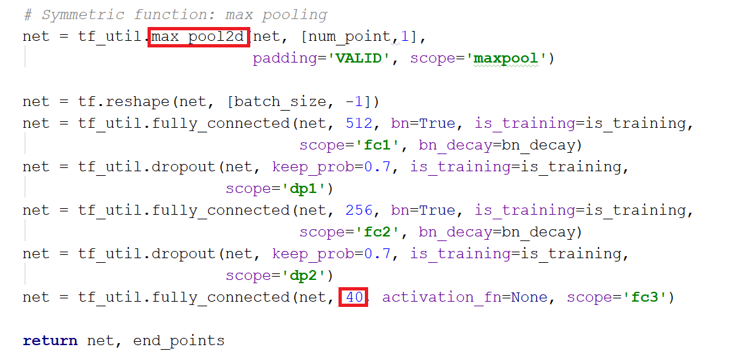
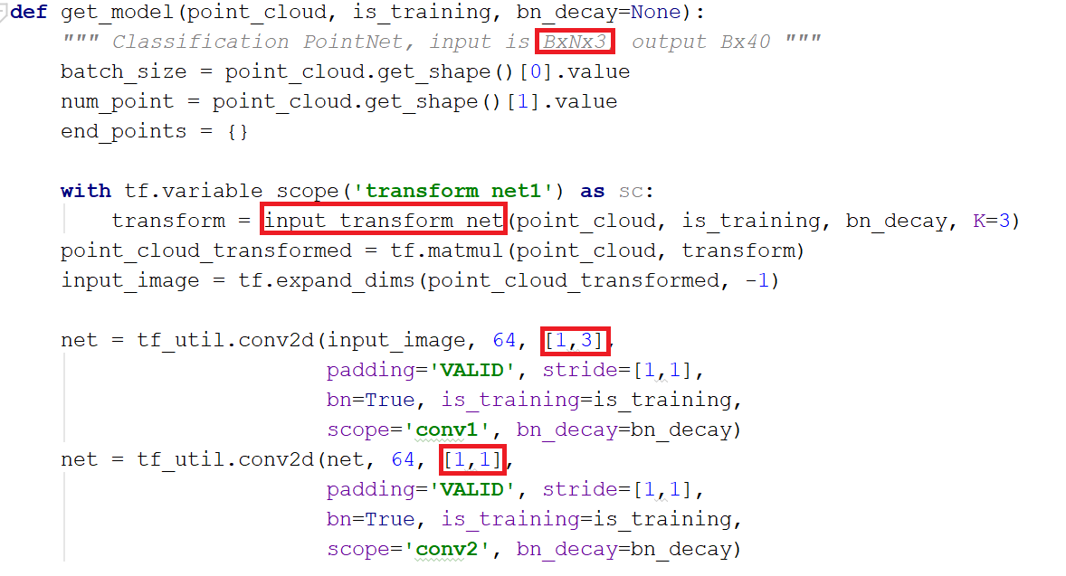
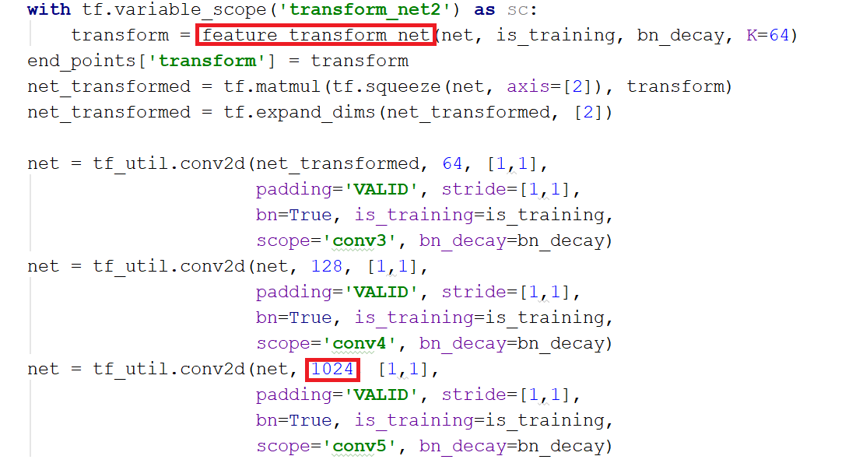
code:https://github.com/charlesq34/pointnet
BxNx1x1024 -> Bx1x1x1024
Bx1x1x1024 -> Bx1024
BxNx3 * Bx3x3 -> BxNx3
BxNx3 -> BxNx3x1
BxNx3x1 -> BxNx1x64
BxNx1x64 -> BxNx1x64
BxNx1x64 -> BxNx64
BxNx64 * Bx64x64 -> BxNx64
BxNx64 -> BxNx1x64
BxNx1x64 -> BxNx1x64
BxNx1x64 -> BxNx1x128
BxNx1x64 -> BxNx1x1024

Slide 32
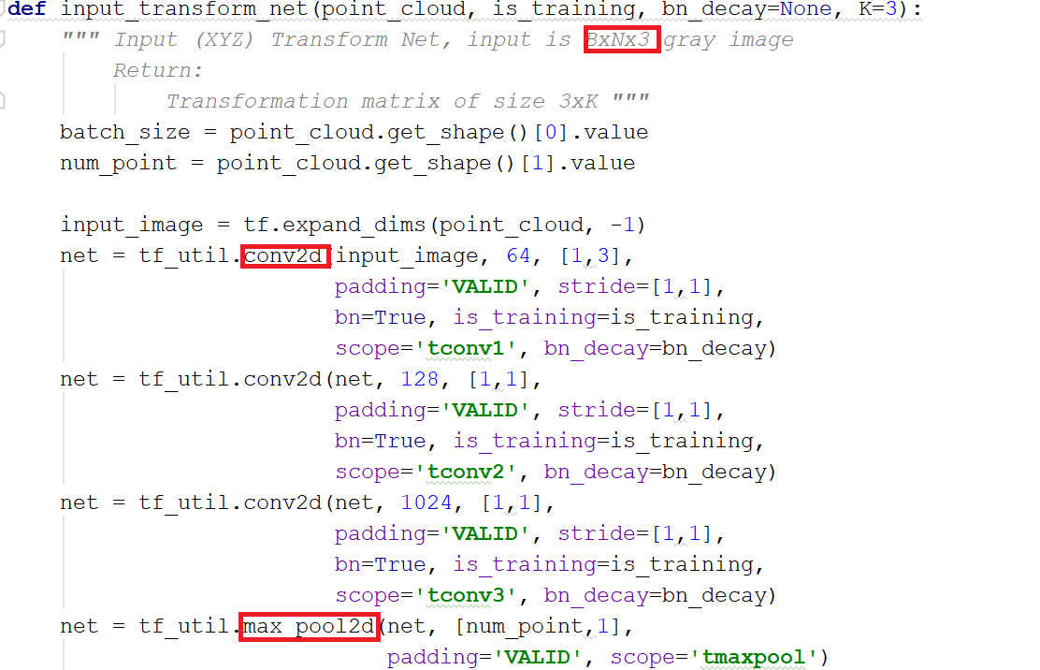
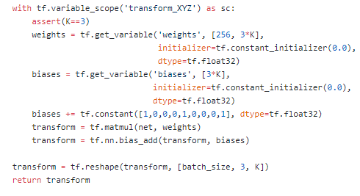
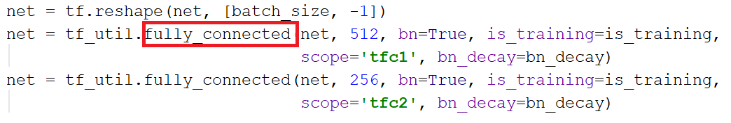
BxNx3 -> BxNx3x1
BxNx3x1 -> BxNx1x64
Bx256 -> Bx3K
Bx3K-> Bx3xK
BxNx1x64 -> BxNx1x128
BxNx1x128 -> BxNx1x1024
BxNx1x1024 -> Bx1x1x1024
Bx1x1x1024 -> Bx1024
Bx1024 -> Bx512
Bx512 -> Bx256

Slide 33
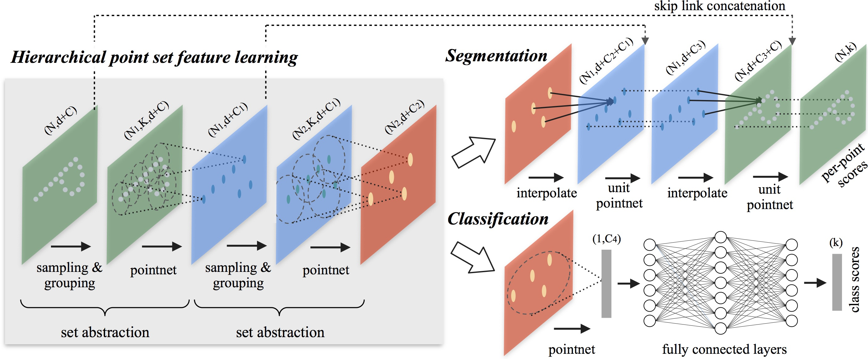
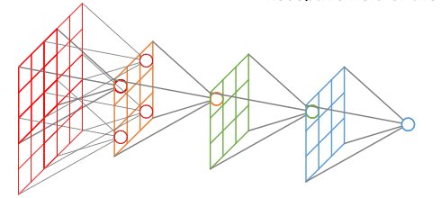
PointNet++（NIPS2017）
PointNet：单个点云特征 -> 全局特征 中间缺少局部信息（相当于用很大的卷积核/pooling只做了一层卷积/pooling 感受野一下就变最大） 单个PointNet操作可以看做一种特殊的卷积操作(单像素抽特征+global max pooling 或许应该放弃对单像素抽特征 没有利用领域信息根本没意义 除非单个像素包含了领域信息例如减去中心点 直接用进行卷积（需要卷积具有对称性:例如 卷积核内的所有权值相等?)
PointNet++：单个点云特征 -> 局部点云特征 -> 更大局部点云特征-> ... ->全局信息 PointNet的分层版本(相当于多次卷积 感受野逐渐变大)
ModelNet40上的准确率达到由89.2%(PointNet)提高到了90.7％(PointNet++)
Pointnet
Pointnet

Slide 34
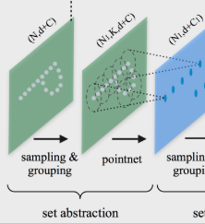
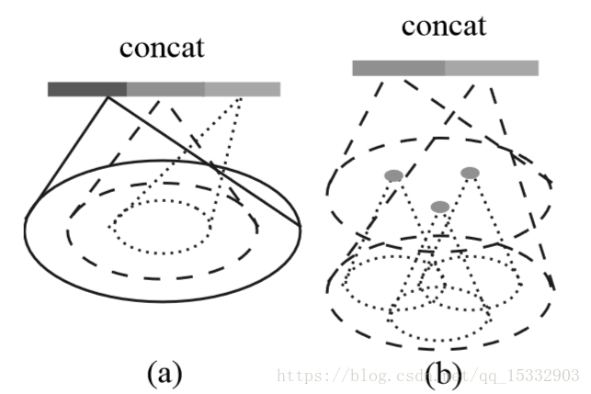
set abstraction：
采样：选取一些比较重要的点作为每一个局部区域的中心点
分组：在这些中心点的周围选取k个近邻点（欧式距离给定半径内）
PointNet: 使用PointNet提取局部特征(一次PointNet相当于一次卷积，故而称作PointNet卷积), 点云子集的特征
结果输出到下一个set abstraction重复这个过程
解决点云密度不均匀问题： 激光扫描时会出现采样密度不均的问题，所以通过固定范围选取的固定个数的近邻点是不合适的 PointNet++提出了两个解决方案
多尺度分组：在每一个分组层都通过多个尺度来确定每一个中心点的邻域范围，并经过PointNet提取特征后将多个特征拼接起来，得到一个多尺度融合的新特征
多分辨率分组：多尺度融合的做法，对于每一个中心点都需要多个patch的选取与提特征，计算开销很大，多分辨率分组法是考虑多种分辨率的融合。左边特征向量是通过一个set abstraction得到的(多次PointNet卷积)，右边特征向量是直接对当前patch中所有点进行Pointnet卷积得到。并且当点云密度不均时可以通过判断当前patch的密度对左右两个特征向量给予不同权重。例如，当patch中密度很小，左边向量得到的信息就没有对所有patch中点提取的特征可信度更高，于是将右特征向量的权重提高。以此达到减少计算量的同时解决密度问题
代码：https://github.com/charlesq34/pointnet2

Slide 35
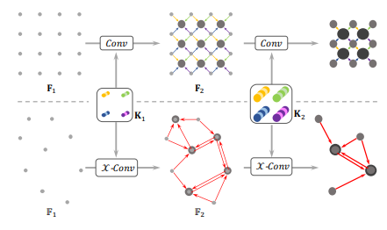
PointCNN
PointNet：点云分别提取特征(顺序无关) -> 对称函数解决顺序问题(maxpooling) “处处小心顺序问题”
PointCNN：点云领域提取特征(顺序相关) -> 用X变换解决顺序问题 “前期放开干/后期统一变”

Slide 36
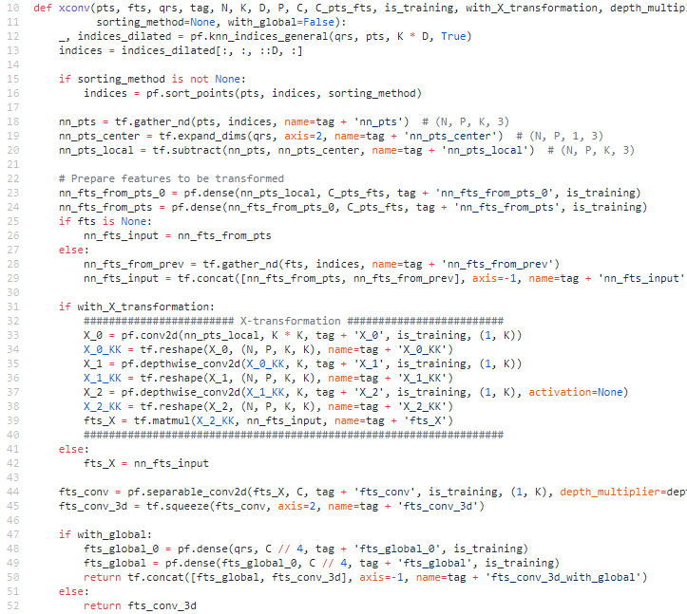
P中心点数量 K领域点数量
(N P K C_pts_fts)
直接抽取的特征和之前的特征拼接
(N P K C')
(N P K 3) -> (N P 1 K*K)
(N P 1 K*K) -> (N P K K)
(N P K K) -> (N P 1 K*K)
(N P 1 K*K) -> (N P K K)
(N P K K) -> (N P 1 K*K)
(N P 1 K*K) -> (N P K K)
(N P K K) * (N P K C') -> (N P K C')
(N P K C') -> (N P 1 C)
(N P 1 C) -> (N P C)

Slide 37
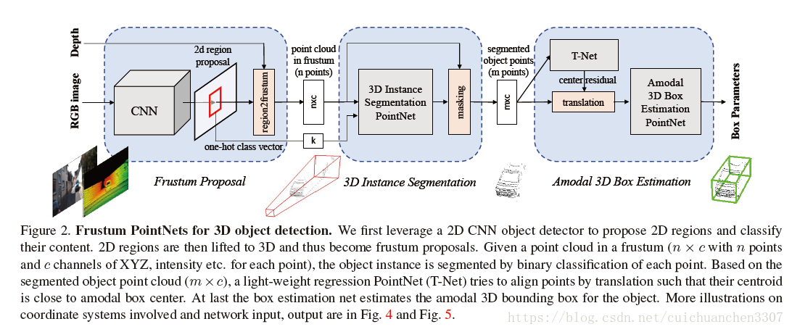
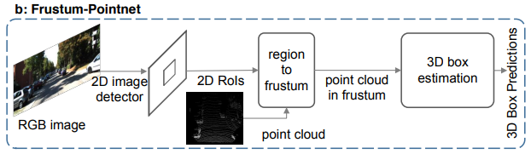
Frustum-Pointnet
提取视锥体：RGB提取2D box (ROI) 2D box -> 3D视锥体(使用相机投影矩阵)
分割：对成视锥体内点云分割得到物体实例分割（3d mask 类似Mask-RCN在ROI内做二分类)
3D box
https://github.com/charlesq34/frustum-pointnets

Slide 38
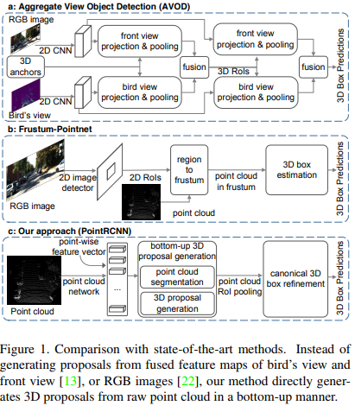

PointRCNN
3D RRN from raw point(使用PointNet++提取特征)
Refining 3D proposals
论文: https://arxiv.org/pdf/1812.04244.pdf

Slide 39
小结
解决顺序问题(结构问题)：
Pixel-Based: 2D-grid
Voxel-Based: 3D-grid
Tree-Based: Tree struct
Point-Based: 对称函数 / X变换

Slide 40
基于激光雷达点云的检测算法
实战基于点云的目标检测

Slide 41

Voxelnet
基本思想：在3D网格单元上使用Pointnet学习的特征，而不使用手工制作的网格特征(例如 h_max等)。
整体框架：
输入：仅使用激光雷达数据
特征学习网络
卷积中间层网络
区域提取网络(RPN)
优缺点：
准确度很高，
但在TitanX GPU上只有4fps的低速度
Code:
https://github.com/andylei77/VoxelNetRos
Ref:
https://blog.csdn.net/AdamShan/article/details/84837211
https://github.com/qianguih/voxelnet
https://github.com/AbangLZU/VoxelNetRos

Slide 42

特征学习网络
体素分块（Voxel Partition）输入点云(D,H,W) 体素的深高宽为(vD,vH,vW) voxel grid
点云分组（Grouping）将点云按照上一步分出来的体素格进行分组
随机采样（Random Sampling）每一个体素格随机采样固定数目的点T 因为a) 网格单元内点云数量不均衡 b) 且64线一次扫描点云数量巨大(10w)全部处理需要消耗很多cpu和内存

Slide 43


多层的体素特征编码（Stacked Voxel Feature Encoding）多个 VFE堆叠:单个点云特征+局部体素综合特征
体素内所有点的平均值
每一个pˆi 输入FC网络(fc+BN+ReLU)得到Point-wise feature 7->m
MaxPooling对上一步得到的特征表示进行逐元素的聚合得到局部聚合特征（Locally Aggregated Feature）
拼接point-wise feature 和 Locally Aggregated Feature 得到融合(单个+局部)的 Point-wise concatenated feature
对最后的Point-wise Feature 最大池化得到 Voxel-wise Feature (长度C)
所有的非空的体素格我们都进行上述操作 共享全连接层（FC）的参数

Slide 44
稀疏张量表示（Sparse Tensor Representation）：
一系列的体素特征可以使用一个4维的稀疏张量来表示
一次lidar扫描包含接近10万个点，但是超过90%的体素格都是空的，使用稀疏张量来描述非空体素格能够降低反向传播时的内存和计算消耗
代码中(针对KITTI car)：
沿着Lidar坐标系的(Z,Y,X) 方向取[−3,1]×[−40,40]×[0,70.4] 立方体(米)作为输入点云
体素大小
体素网格大小
每个体素网格内随机采样 T=35 个点云
两个VFE层 VFE-1(7, 32) 和 VFE-2(32, 128) 输出 128维的Voxel-wise特征
特征学习网络的输出即为一个稀疏张量 [batchsize, 10, 400/200, 352/240, 128] https://github.com/qianguih/voxelnet/blob/master/model/group_pointcloud.py
z
x
y
车

Slide 45

卷积中间层网络
类似PointNet中的 分层多次卷积 -> 小邻域变大邻域
每个卷积中间层ConvMD：3维卷积+BN层+非线性层(ReLU) 参数为：3:3d c_in c_out:输入输出通道 k:卷积核(k,k,k) s:stride p:padding
[batchsize, 10, 400/200, 352/240, 128] -> [batchsize, 400/200, 352/240, 128]
https://github.com/qianguih/voxelnet/blob/master/model/rpn.py

Slide 46

区域提取网络(RPN)
三个全卷积层块（Block）每次尺度减半
每一个块的输出都上采样到相同尺寸进行串联得到高分辨率特征图
输出：
Probability Score Map (二分类 例如是否为车) [None, 200/100, 176/120, 2]
Regression Map(位置修正) [None, 200/100, 176/120, 14]

Slide 47


Slide 48
微信扫一扫关注我们
晓老师 无人驾驶高级算法工程师
https://www.julyedu.com/

